Slide 1
Kestävä kehitys maataloudessa

Slide 2

Miksi ?
Mitä?

Slide 3
Miksi kestävä kehitys ?
Olet osa luontoa.
Maa tuottaa meille ruokaa, lämpöä ja muita uusiutuvia raaka-aineita.
raaka-aine = luonnonvara tai aine, josta voi valmistaa tuotteita.
luonnonvarat = kaikki luonnossa oleva, mitä ihminen voi käyttää hyödyksi. Luonnonvarat ovat ihmisen valmistamien esineiden ja kaiken energian alkulähde

Slide 4
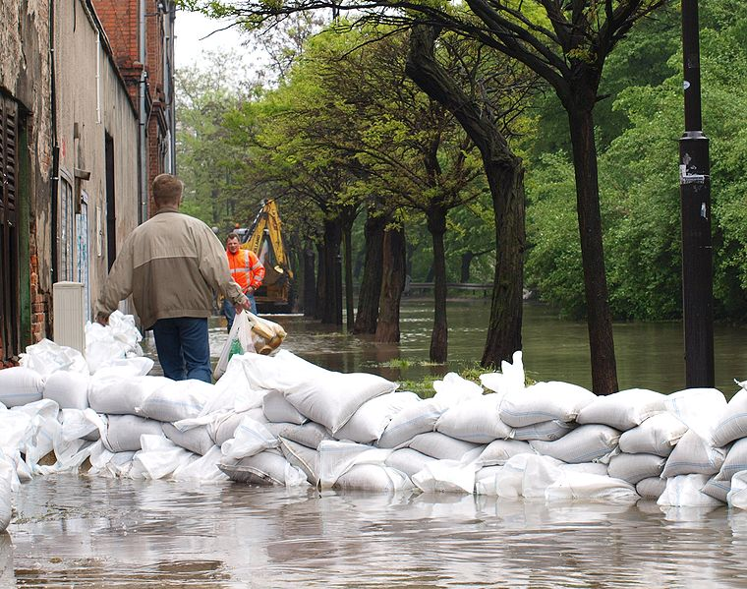
Ympäristöongelmia
Ilmastonmuutos
rankkasateet
tulvat
kuivuus
Puola 2010 /Wikipedia/Tomasz "Nemo5576" Górny

Slide 5
Ympäristöongelmia
vesistöt rehevöityvät
maaperä saastuu
kulutus lisääntyy
jätemäärä lisääntyy

Slide 6
Kestävä kehitys..
...on elämäntapa, jolla voit pitää luonnon hyvässä kunnossa.
Ekologinen kestävä kehitys

Slide 7
Kestävä kehitys..
..on elämäntapa, jolla voit säästää rahaa.
Taloudellinen kestävä kehitys

Slide 8
Kestävä kehitys..
...on toisen ihmisen kunnioittamista.
Olet hänelle ystävällinen, vaikka hän on erilainen, tai ajattelee asioista eri tavalla kuin sinä.
Sosiaalinen kestävä kehitys

Slide 9
Kestävä kehitys..
… pitää tärkeänä perinteiden ja tapojen säilyttämistä.
Kulttuurinen kestävä kehitys
perinne = pitkään käytössä ollut tapa

Slide 10

Kestävä elämäntapa tarkoittaa sitä, että luonto, ihminen ja talous ovat tasapainossa keskenään.
common.wikimedia.org

Slide 11
Maataloustuottajat tekevät arvokasta työtä

Slide 12
Suomalaisilla maatiloilla tuotetaan hyvää ja laadukasta ruokaa

Slide 13
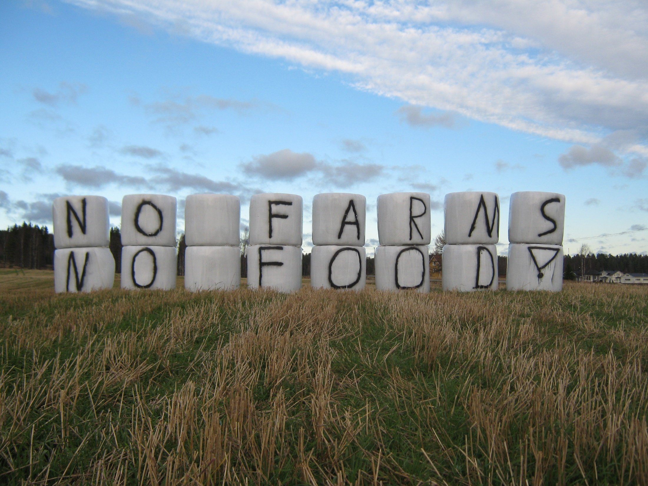
Kuva Tarvaalan koulutilan pellolta syksyllä 2015

Slide 14
Maatilan töitä
kasvinviljely
tuotantoeläinten hoito
traktorin ja muiden maatalouskoneiden käyttö

Slide 15
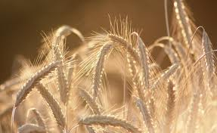
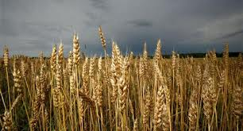
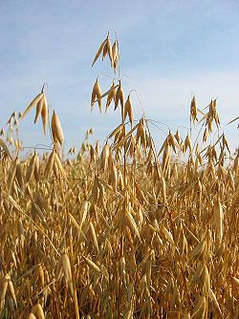
Kasvinviljely
Google/uvakisa.ning.com
Vehnä
Kaura
Ruis
www.makuja.fi
Fi.wikipedia.org

Slide 16
Kasvinviljely
Suomessa on käytössä
EU-tukijärjestelmä.
EU-tuki auttaa maanviljelijää saamaan paremman tulon työstään.
EU-tuki ohjaa käyttämään oikean määrän lannoitteita ja torjunta-aineita.
torjunta-aine tai kasvinsuojeluaine on myrkyllistä ainetta, jota käytetään kasvitautien, rikkakasvien ja tuhohyönteisten poistamiseen.

Slide 17
Maatilalla pitää olla lantavarasto, johon mahtuu yhden vuoden lantamäärä.
Levitä lanta pellolle kasvukauden aikana.

Slide 18
Eläinten lannassa on ravinteita.
Ravinteet kuuluvat takaisin luontoon.
Kasvit käyttävät ravinteita hyväksi seuraavana kasvukautena.

Slide 19
Ravinteet eivät saa valua vesialueelle

Slide 20
Ravinteiden valumista pelloilta vesistöön voi estää:
tehokas kasvinviljely
kosteikko
suojavyöhyke
suojakaista
piennar
kipsin käyttäminen ravinteiden sitomiseen / tarkista

Slide 21
Kosteikko
Määritelmiä
.
hidastaa pelloilta ja metsistä valuvien vesien pääsemistä järveen, jokeen tai mereen
lisää ympäristön ja luonnon monimuotoisuutta
kosteikko = elinympäristö, joka jää kovan maan ja vesialueen väliin

Slide 22
Suojavyöhyke
pellon ja vesistön välissä oleva maakaistale
leveys 15 metriä tai enemmän
ravinteita ja pintamaata ei valu veteen

Slide 23
Suojavyöhyke
kasvatetaan monivuotisia kasveja
ei lannoiteta
ei käytetä torjunta-aineita
niitetään ja kasvijäte viedään pois

Slide 24
Suojakaista
leveys kolme metriä tai enemmän
kasvatetaan monivuotisia kasveja
ei lannoitteita
ei torjunta-ainetta
niitetään

Slide 25
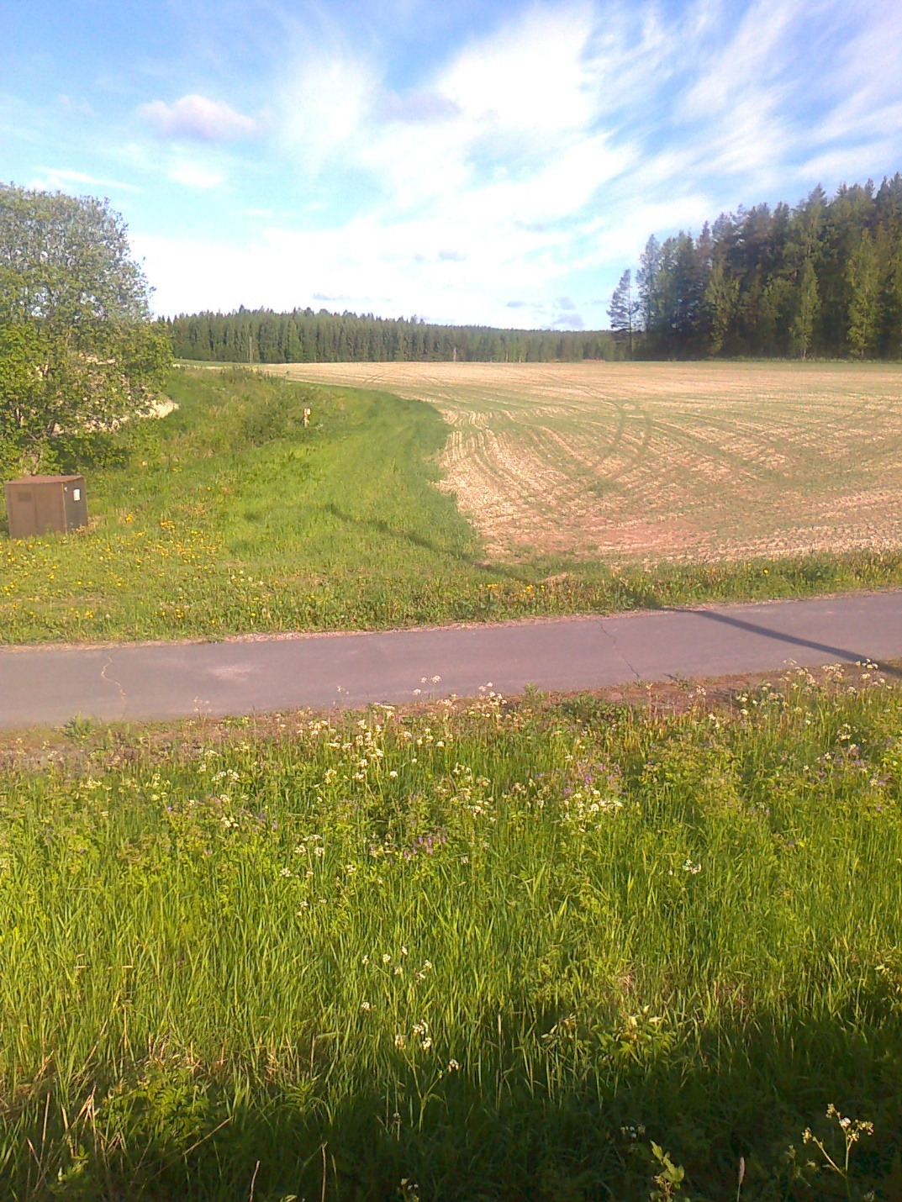

Slide 26
Piennar
isojen ojien varsille jätettävä alue
leveys yksi metri tai enemmän
kasvien peittämä yhtenäinen alue
ei lannoiteta
ei käytetä torjunta-aineita

Slide 27
LUOMU
Luomu = Luonnonmukainen tuotanto
ei käytetä keinolannoitteita ja torjunta-aineita
peltoja lannoitetaan karjanlannalla
käytetään viljelykiertoa
viljelykierto = vuoroviljely on viljelytapa, jossa kasvien kasvatuspaikkaa vaihdetaan eri vuosina, rikkakasveja ja tuholaisia voidaan ehkäistä.

Slide 28
Suorakylvö
peltoa ei kynnetä
peltomaa ei kulu, kasvinjätteet ja juuret sitovat maata
kastemadot lisääntyvät > maan laatu paranee
ravinteet eivät valu vesialueelle

Slide 29
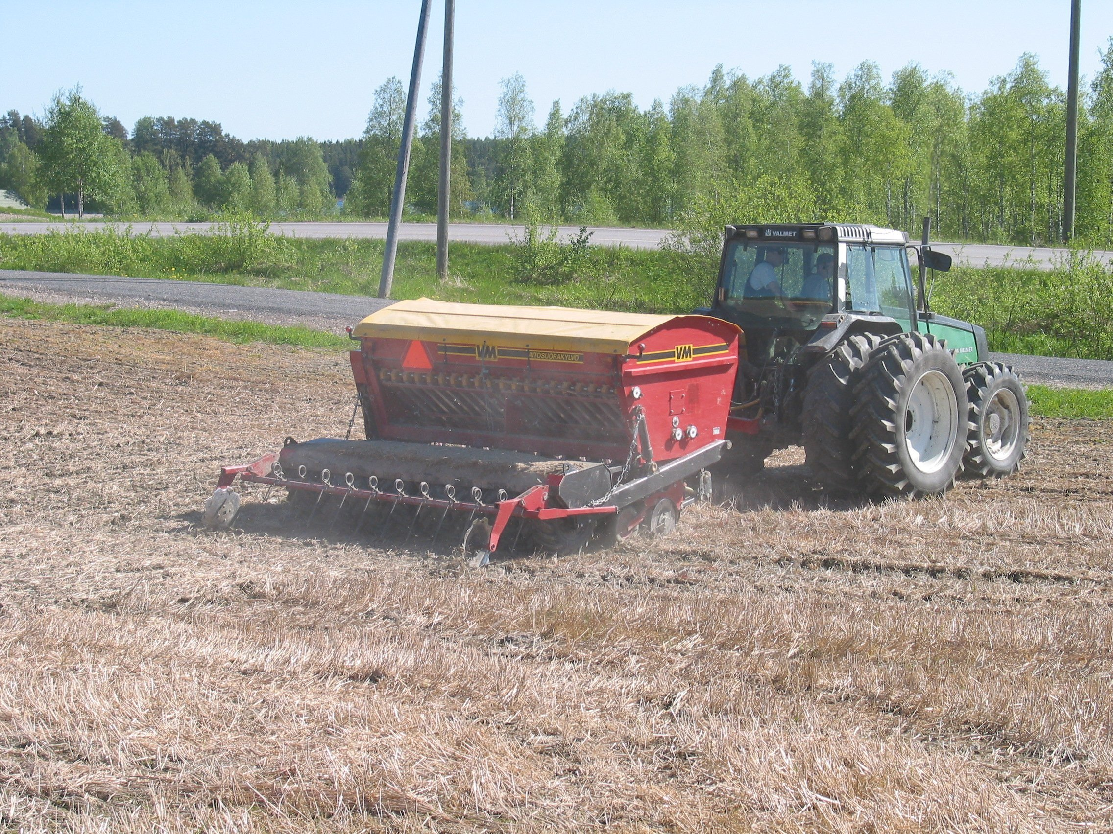
Suorakylvössä siemenet kylvetään sänkipellolle

Slide 30
Maatilan koneet
Pidä koneet kunnossa, korjaa ja huolla !
Käytä turvallisesti, muista työturvallisuusohjeet !

Slide 31
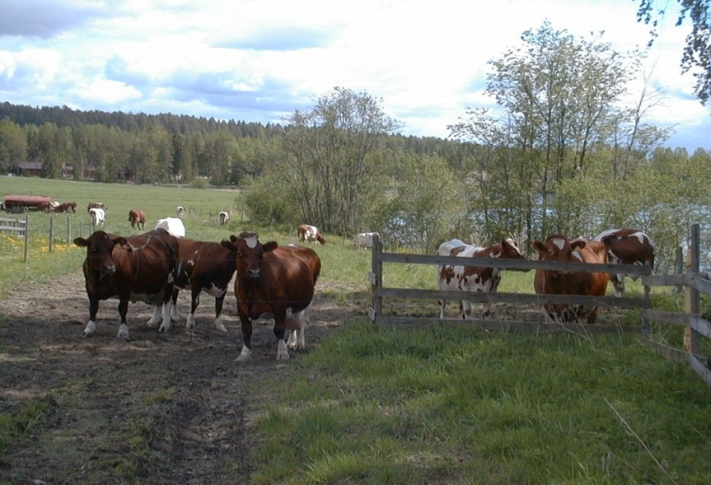
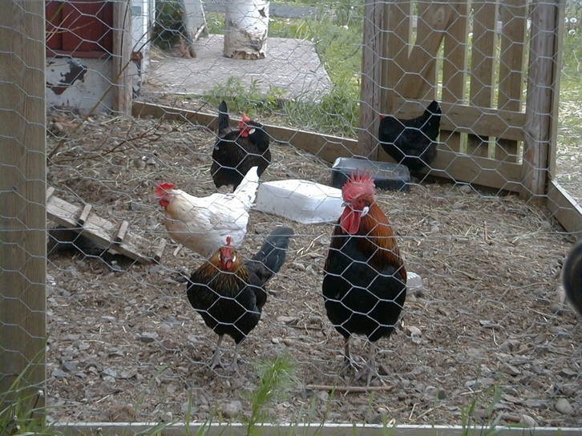
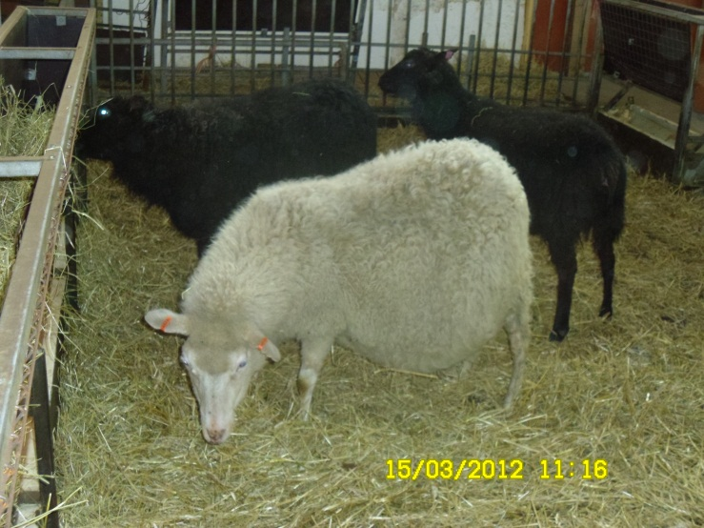
Maatilan eläimet

Slide 32
Tuotantoeläinten hoito
nautatilat
sikatilat
hevostilat
lammas- ja vuohitilat
siipikarjatilat = kana, kalkkuna

Slide 33
Tuotantoeläinten hoito
Suomessa on
Eläinsuojelulaki (247/1996)
(www.mmm.fi/ Eläinsuojelulain uudistus aloitettu 2015, uuden eläinsuojelulain on odotetaan tulevan voimaan vuoden 2019 alussa.)
Laki määrää
hoitamaan kaikkia eläimiä hyvin.

Slide 34
Eläinsuojelulaki
”Tämän lain tarkoituksena on suojella eläimiä parhaalla mahdollisella tavalla kärsimykseltä, kivulta ja tuskalta.”
”Lain tarkoituksena on myös edistää eläinten hyvinvointia ja hyvää kohtelua.”
”Tätä lakia sovelletaan kaikkiin eläimiin.”

Slide 35
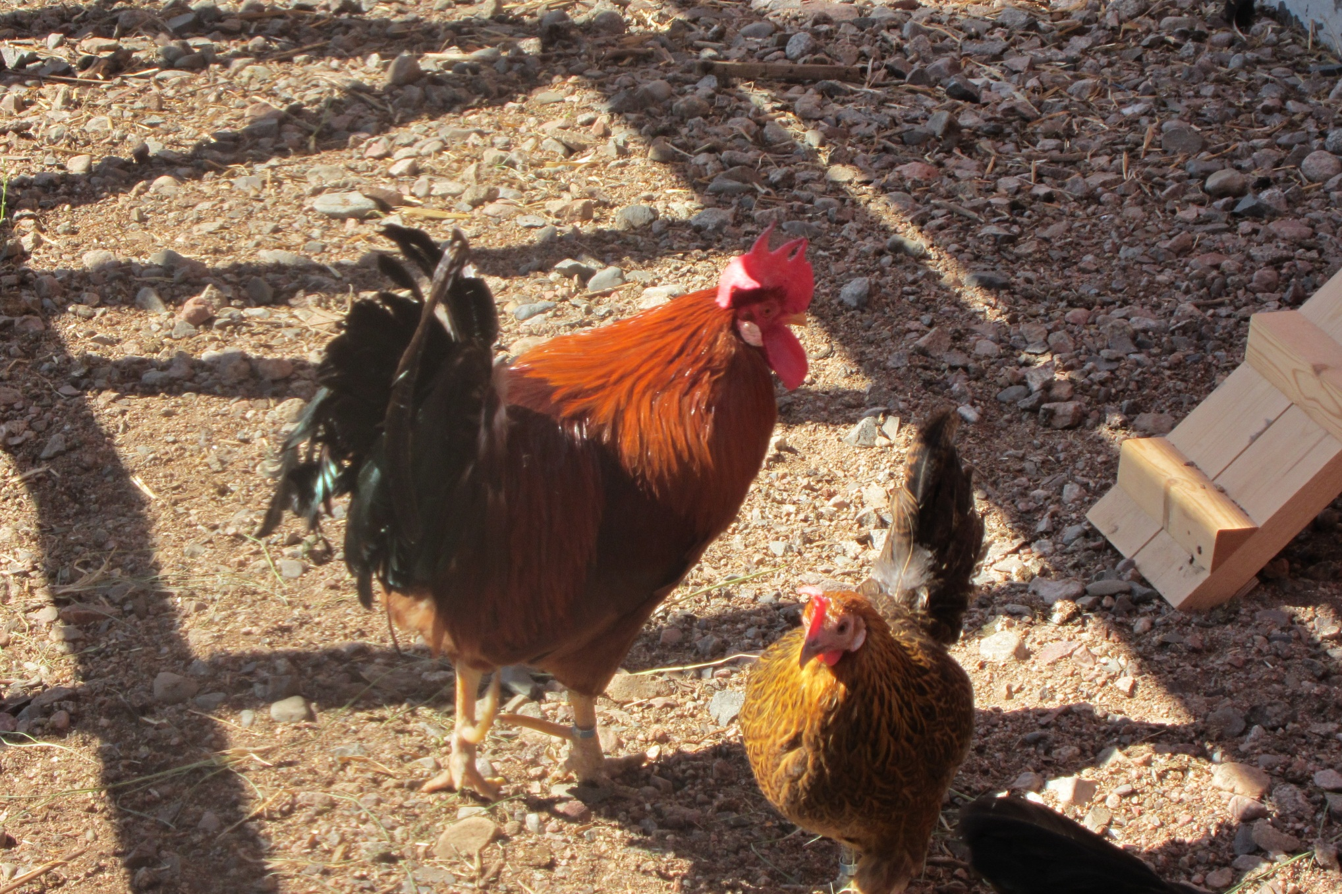
Maatiaiskana
Alkuperäisrotujen säilyttäminen on kestävää kehitystä

Slide 36
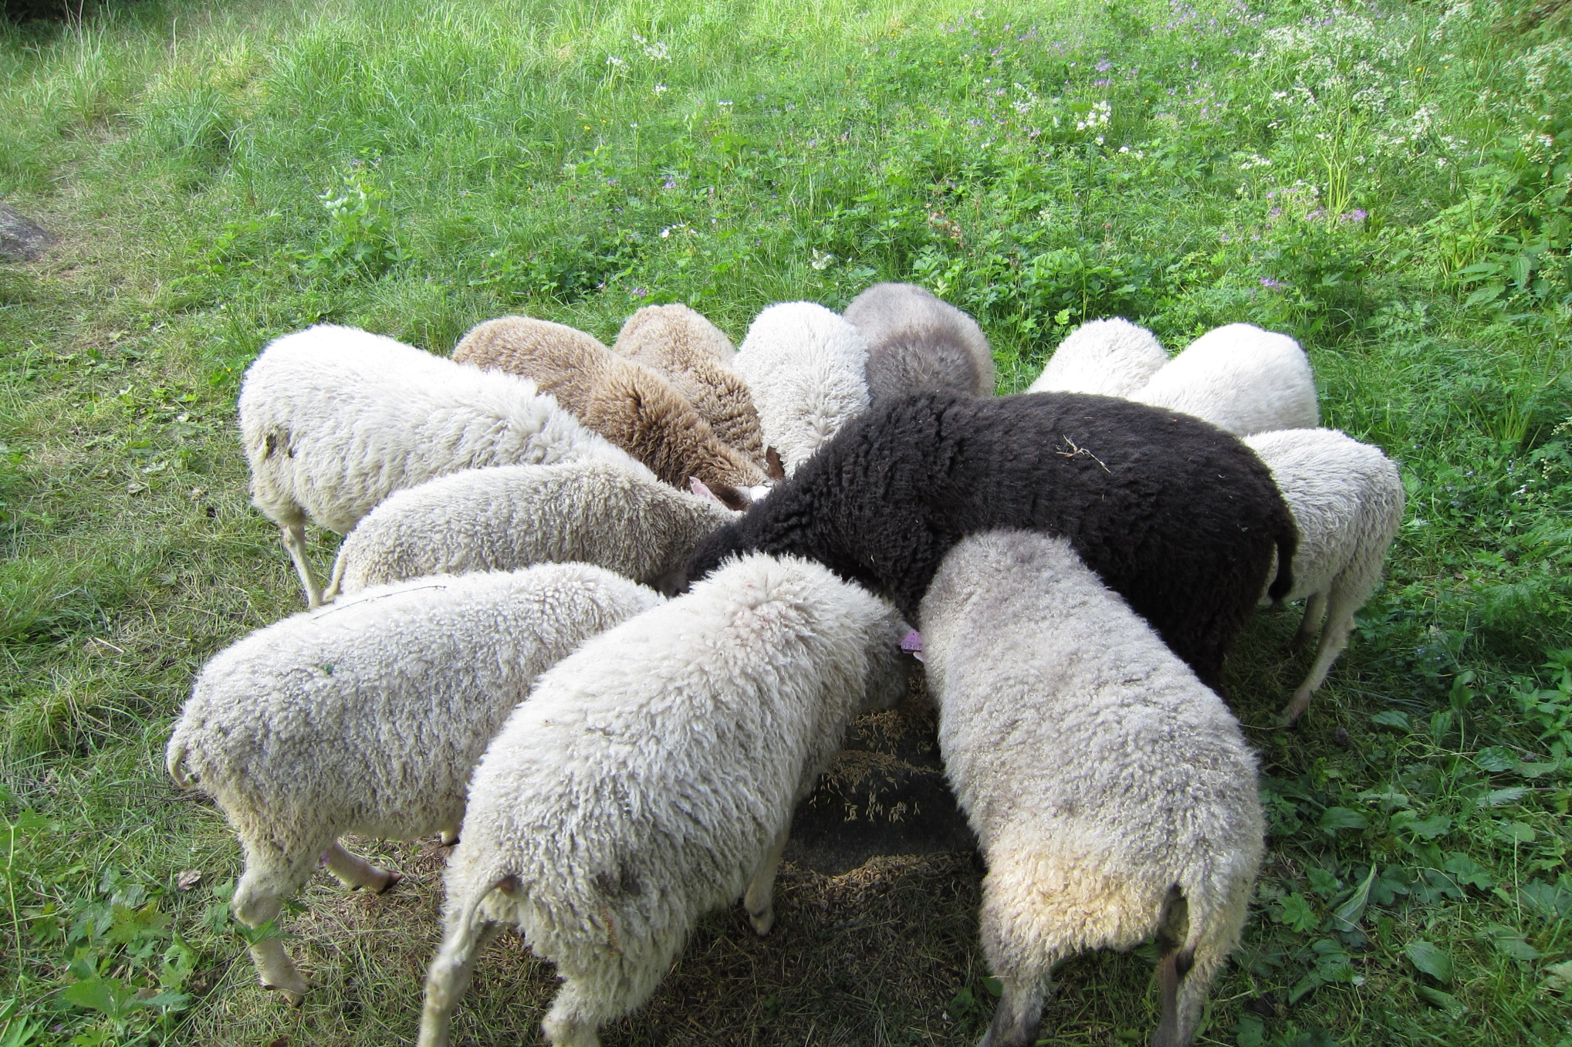
Lammas on laumaeläin

Slide 37
Eläimelle on annettava
ravintoa
juotavaa
tarvittavaa hoitoa

Slide 38
Tarkista eläimen hyvinvointi riittävän usein

Slide 39
Rehut
Laadukas rehu auttaa eläimiä pysymään terveenä.

Slide 40
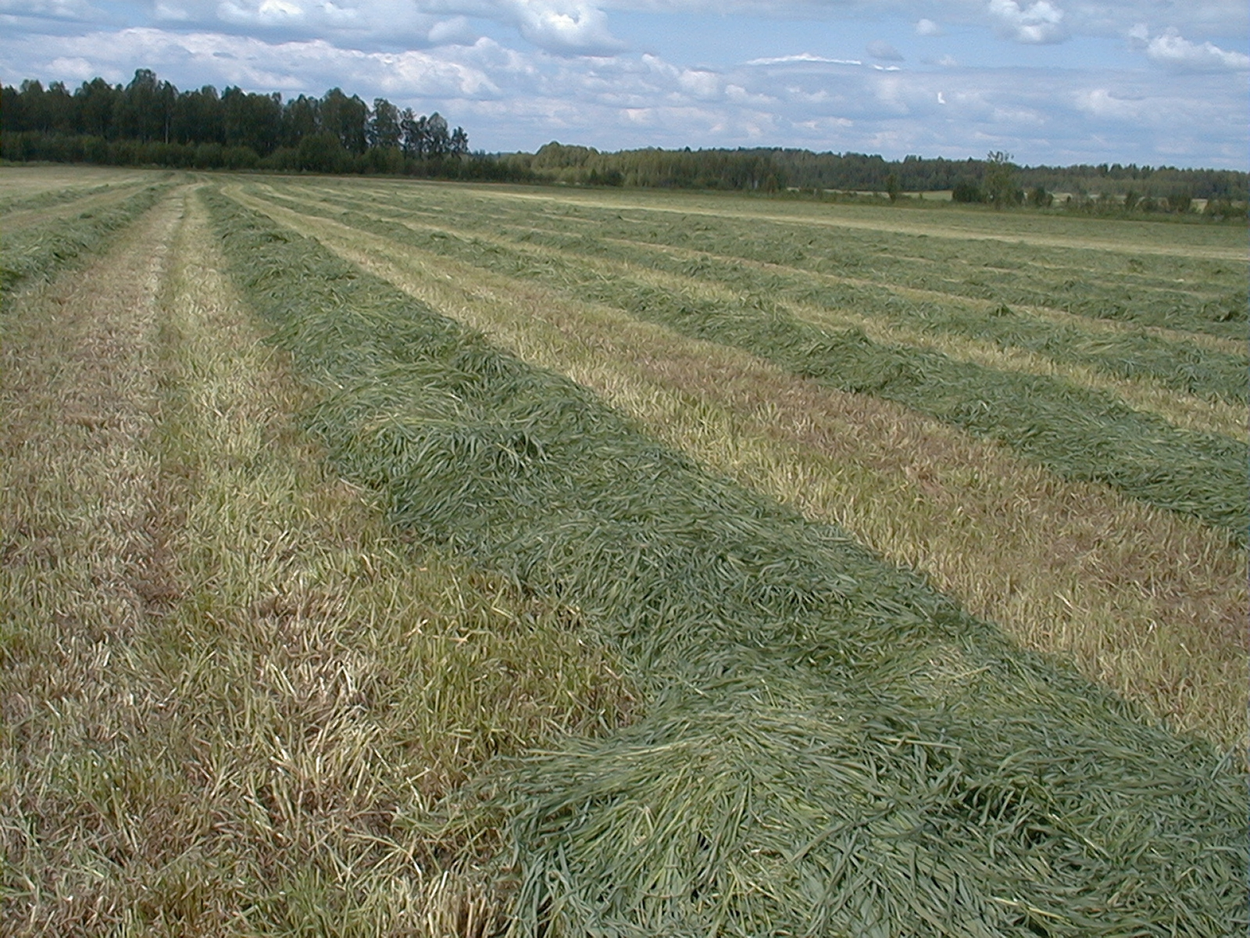

Slide 41
Navetta, lampola, kanala, sikala, talli ovat eläinten pitopaikkoja.

Slide 42
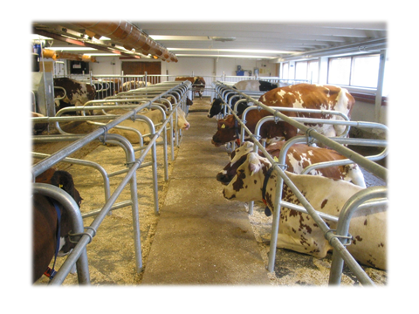
Eläimen pitopaikka
tilava
suojaava
valoisa
puhdas
turvallinen

Slide 43
Hyvä ja toimiva navetta
Seuraa energian kulutusta energialaskusta.
Onko energia kotimaista?
- puu, pelletti, hake

Slide 44
Seuraa navetan veden kulutusta.
- vesimittari, vesilasku

Slide 45
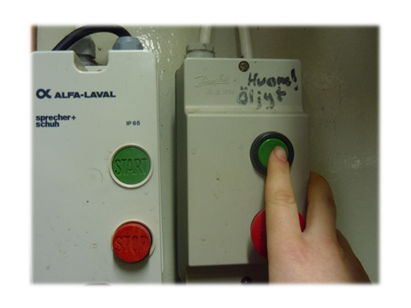
Sähköä käytetään
veden lämmittämiseen
lypsykoneen käyttöön
maidon jäähdyttämiseen
lannanpoistoon
navetan ilmastointiin
valoihin

Slide 46
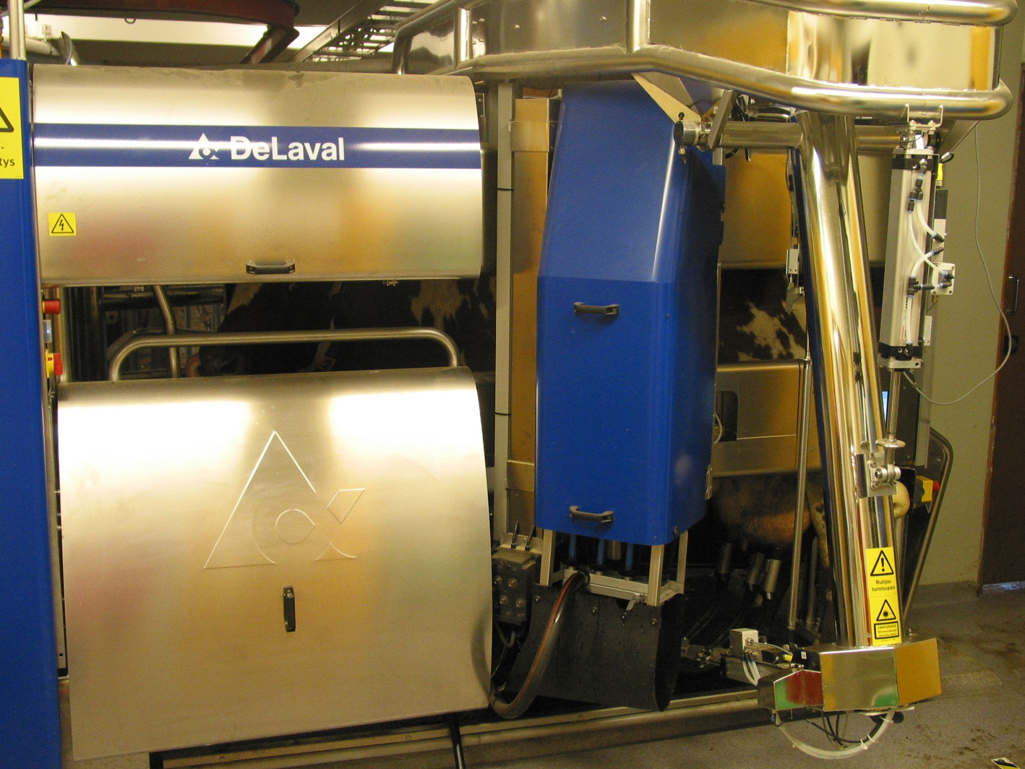
Lypsyrobotti

Slide 47
Voit säästää sähköä
sammuta turhat valot
pidä koneet hyvässä kunnossa
tarkista navetan lämpötila
voiko lämpöä ottaa talteen ?

Slide 48
Navetan jätevesi
seuraa jätevesisäiliön kuntoa
seuraa jätevesisäilön täyttymistä
pääseekö jätevettä ympäristöön ?
pääseekö lantaloista vettä valumaan luontoon?
antibioottimaitoa ei saa kaataa viemäriin
antibiootti = lääke, joka estää bakteerien toimintaa

Slide 49
Maatilan jätehuolto

Slide 50
JÄTELAINSÄÄDÄNTÖ
1.Euroopan Unionin jätelainsäädäntö
2.Jätelaki ja –asetus
EU:n direktiivit toteutetaan jäsenmaissa kansallisella lainsäädännöllä
3.Kuntakohtaiset
jätehuoltomääräykset
=miten jätehuolto paikkakunnalla järjestetään

Slide 51

Etusijajärjestys
Jätteen synnyn ja haitallisuuden ehkäiseminen
Jätteen uudelleenkäytön valmistelu
Jäte on kierrätettävä
Jäte on hyödynnettävä esim. energiana
Jäte on loppukäsiteltävä esim. sijoitettava kaatopaikalle

Slide 52
Muutoksia jätehuoltoon 2016

Slide 53
Biohajoavan jätteen kaatopaikkakielto 1.1.2016
Valtioneuvoston asetus kaatopaikoista
(VNa 331/2013, luku 5, 28 §)
”Tavanomaisen jätteen kaatopaikan pintarakenteen tiivistyskerroksen alla olevaan jätetäyttöön tai rakenteeseen hyväksytään vain sellaista tavanomaista jätettä, jonka biohajoavan ja muun orgaanisen aineksen pitoisuus määritettynä orgaanisen hiilen kokonaismääränä tai hehkutushäviönä on enintään 10 prosenttia.”

Slide 54
Biohajoavan jätteen kaatopaikkakielto 1.1.2016
Biohajoava jäte (orgaaninen jäte) voi sisältää keittiö- ja puutarhabiojätteen lisäksi kuitupohjaista jätettä, kuten puuta, paperia ja kartonkia sekä lietettä tai lantaa.

Slide 55
Biohajoavan jätteen kaatopaikkakielto
Tavoitteena kaatopaikkojen aiheuttamien metaanipäästöjen ja suotovesikuormituksen vähentäminen >> päästöjen hallinta paranee, turvallisuus ja jälkihoito lyhenee
Uusiutumattomien energialähteiden korvaaminen jätteillä energian tuotannossa
Saarijärvellä biojätteen lajittelu pakollista, taajamassa mahdollisuus biojätteen erilliskeräykseen

Slide 56
Rinki-ekopisteverkosto 1.1.2016
Suomen Pakkauskierrätys RINKI Oy (aiemmin Pakkausalan ympäristörekisteri PYR Oy) huolehtii siitä, että Rinki-ekopisteissä kartonki- lasi-, metalli- ja muovipakkaukset saadaan kerättyä talteen kierrätystä varten.

Slide 57
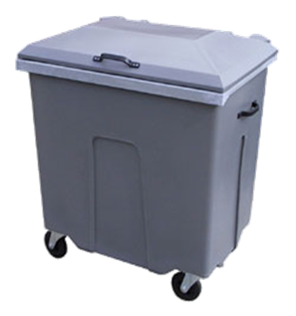
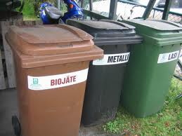
Hanki
jäteastiat eri jätteille.
Kiinnitä lajitteluohjeet
jäteastioihin.
fi.wikipedia.org

Slide 58
Hanki kestäviä, vähän pakattuja tuotteita > jätettä syntyy vähemmän.
Mieti, voiko jätettä kierrättää, käyttää hyödyksi uudelleen.
jäte = aine tai esine, jota ei enää tarvita
kierrätys = aineen tai esineen käyttämistä uudestaan toisessa tarkoituksessa

Slide 59
Jätteiden lajittelu on tärkeää
osa lajitellusta jätteestä voidaan käyttää uudelleen raaka-aineena.
luonnonvaroja säästyy
luonnonvarat = kaikki luonnossa oleva, mitä ihminen voi käyttää hyödyksi. Luonnonvarat ovat ihmisen valmistamien esineiden ja kaiken energian alkulähde.
raaka-aine = luonnonvara tai aine, josta voi valmistaa tuotteita.

Slide 60
Maatilan jätteitä
rehumuovit, lannoitepussit, muu muovijäte
pahvi, paperi
lasijäte
metallijäte

Slide 61
Maatilan jätteitä
biojäte
renkaat
sähkö ja elektroniikkaromu
puujäte
vaarallinen jäte

Slide 62
Hyötyjäte
Hyötyjäte on jätettä, jota voi
kierrättää
käyttää raaka-aineena uuden tuotteen valmistuksessa

Slide 63
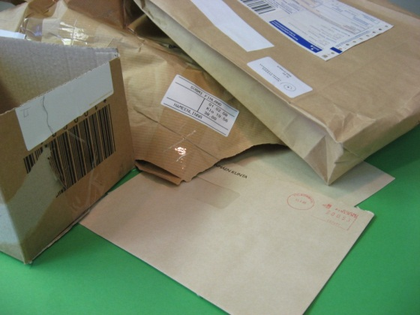
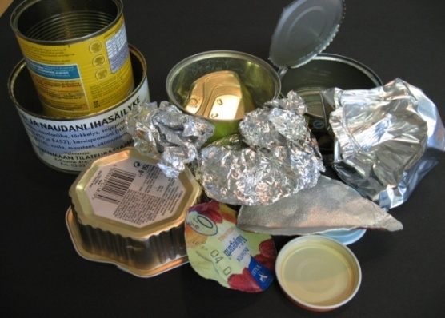
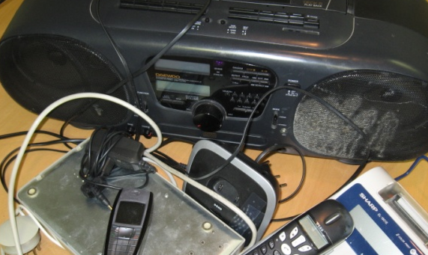
Hyötyjätteitä ovat
pahvi, paperi
lasijäte
metallijäte
muovijäte
biojäte
puujäte, rakennusjäte
sähköromu

Slide 64
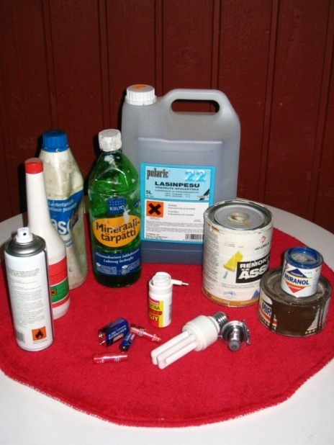
Maatilan vaarallisia jätteitä
öljyjäte
käytetyt öljynsuodattimet
öljyiset vedet
torjunta-ainejäte
maalijäte, liuotinjäte
liuotin = aine, johon toinen aine voi liueta, sulaa
torjunta-aine = myrkyllinen aine, jota käytetään kasvitautien, rikkakasvien ja tuhohyönteisten poistamiseen.

Slide 65
Maatilan vaarallisia jätteitä
akut, akkunesteet
paristot
loisteputket ja energiansäästölamput
kestopuu
lääkejäte

Slide 66
Säilytä vaaralliset jätteet
erillään muista jätteistä
omissa pakkauksissaan

Slide 67
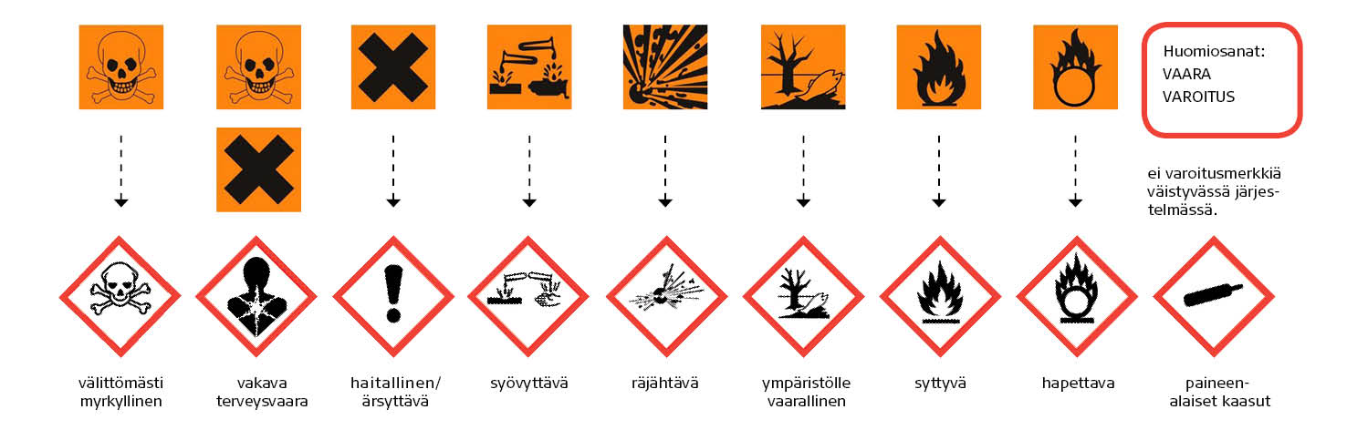
Kemikaalien varoitusmerkit
On olemassa vaarallisia kemikaaleja, vaikka niissä ei ole varoitus merkkiä !
Kemikaali = kemiallinen aine

Slide 68
Tarkista onko
kemikaaleilla käyttöturvallisuus-tiedotteet ?
käyttöturvallisuustiedote tai käyttöturvatiedote = tarkka selvitys tuotteen ominaisuuksista

Slide 69
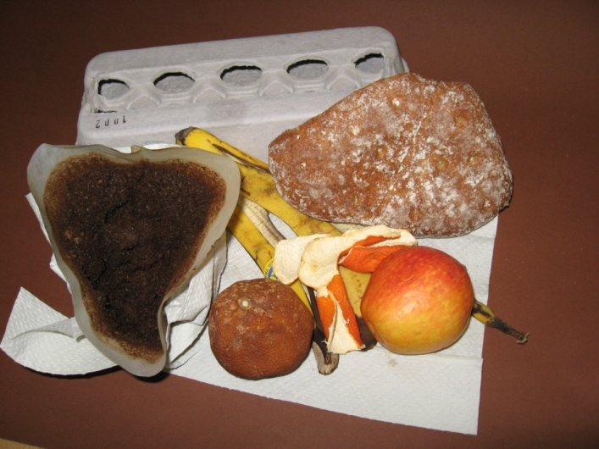
Biojätettä ovat
ruokajäte, pilaantuneet elintarvikkeet
hedelmien ja juuresten kuoret
kahvin ja teenporot
puutarha- ja muut kasvijätteet

Slide 70
Biojätteen kompostointi
Biojäte muuttuu kompostimullaksi pieneliöiden avulla
Kompostointi on luonnon omaa jätehuoltoa

Slide 71
Kompostiin ei saa laittaa
muovia
lasia
metallia
tuhkaa, kalkkia
vaarallista jätettä: lääkkeitä, bensiiniä, liuottimia, tupakantumppeja
vaippoja
suuria määriä paperia

Slide 72
Kompostin kuivikkeita
oksahake - pitää kompostin ilmavana
haravointijätteet
höylänlastu
turve – imee tehokkaasti kosteutta ja hajuja
kuorike = kuivattua, murskattua havupuun kuorta
vanha komposti

Slide 73
Kompostin hoitaminen
lisää biojätteen päälle aina kuiviketta
sekoita kompostia
biojätteen kompostoituminen kestää 1-2 vuotta

Slide 74
Työhyvinvointi maatilalla

Slide 75
Työhyvinvointiin kuuluu
työntekijän terveys
työntekijän turvallisuus
työssä jaksaminen

Slide 76
Työturvallisuus
Maatilalla tehdään monenlaisia töitä.
Maatalous on ala, jossa sattuu paljon tapaturmia.

Slide 77
Voit estää tapaturmia
suunnittele työ hyvin
käytä suojaimia
pidä työvälineet kunnossa
opiskele maatalousalan ammatti, osaat tehdä työt oikealla tavalla

Slide 78
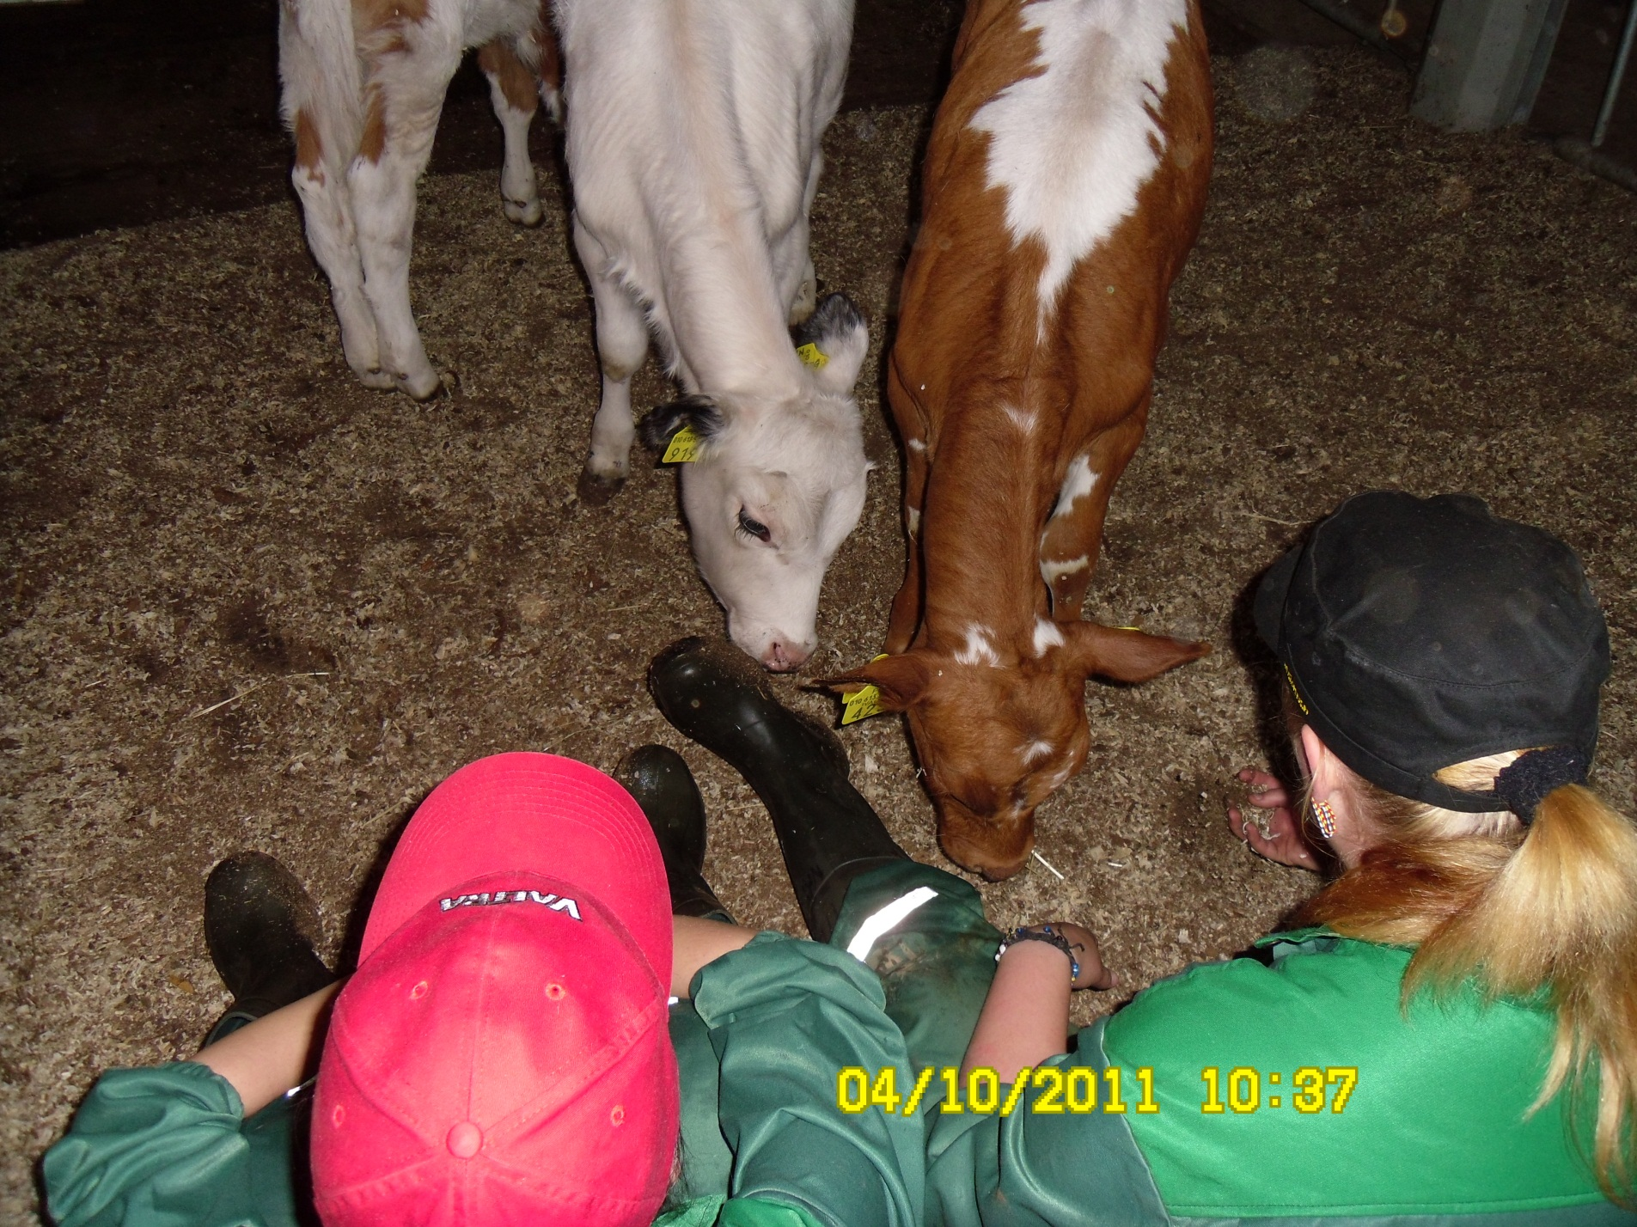
Muista hygienia ja työturvallisuus.
Älä käytä koruja, kun olet työssä

Slide 79


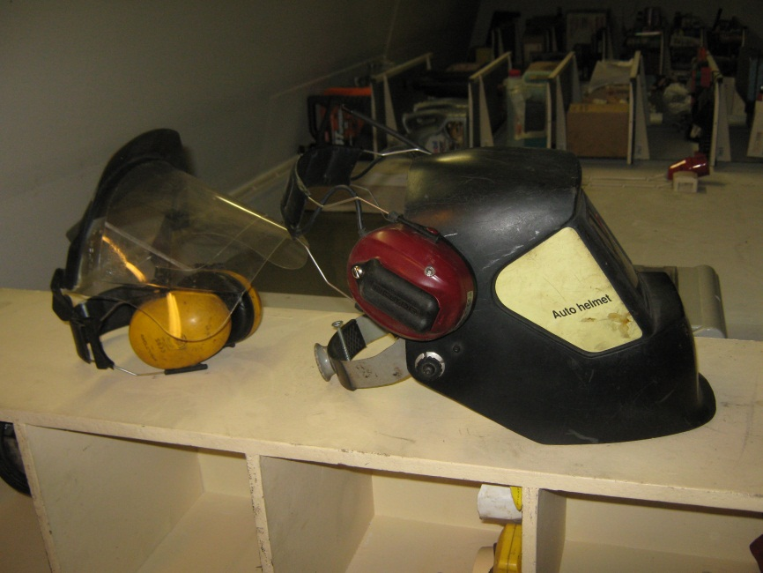
Suojaimet
kuulosuojain
kasvosuojain
turvakengät
suojakäsineet
www.työkalukauppa.fi
Shop.eurofire.fi

Slide 80
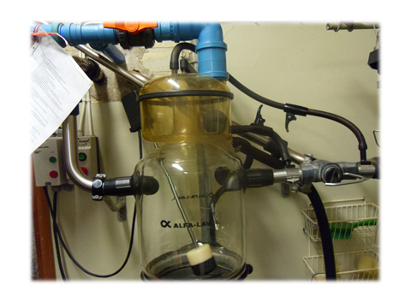
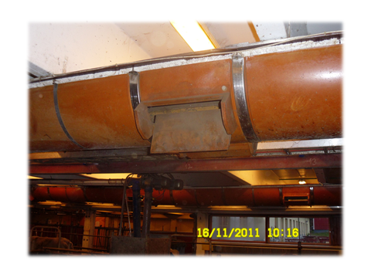
Maatilalla melua aiheuttaa
maatilan koneet
eläimet
aitarakenteet (kolina)
ilmastointi
ruokintalaitteet
pesurit

Slide 81
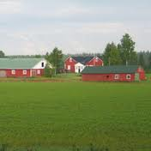
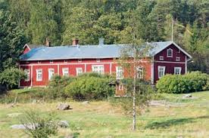

Maatilan piha ja ympäristö
news.mmmfi
www.paimionrasti.fi
kirjat.finlit.fi
Finlit.fi/J.Seppovaara

Slide 82
Siisti ja viihtyisä pihapiiri
älä jätä jätteitä pihaan
säilytä työvälineet
järjestyksessä varastossa,
omilla paikoillaan

Slide 83
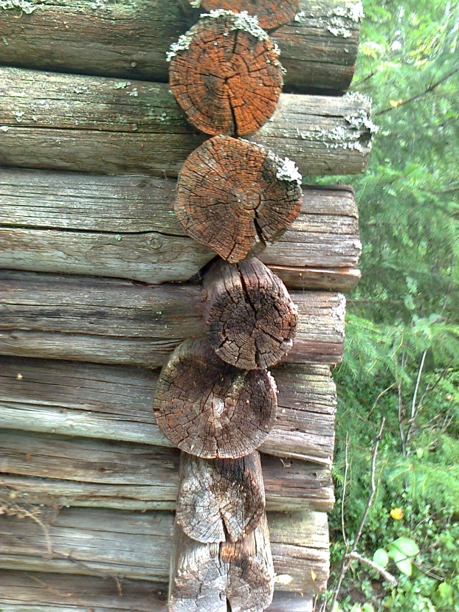
Hyväkuntoiset rakennukset
pidä huoli
rakennuksista
korjaa rakennuksia

Slide 84
Maatilan piha ja ympäristö
Maiseman hoito
Säilytä kauniit puut ja pensaat.
Onko suojeltavia luontokohteita ?
suojeltava luontokohde = luontoalue , jossa on arvokkaita tai harvinaisia kasveja tai eläimiä

Slide 85
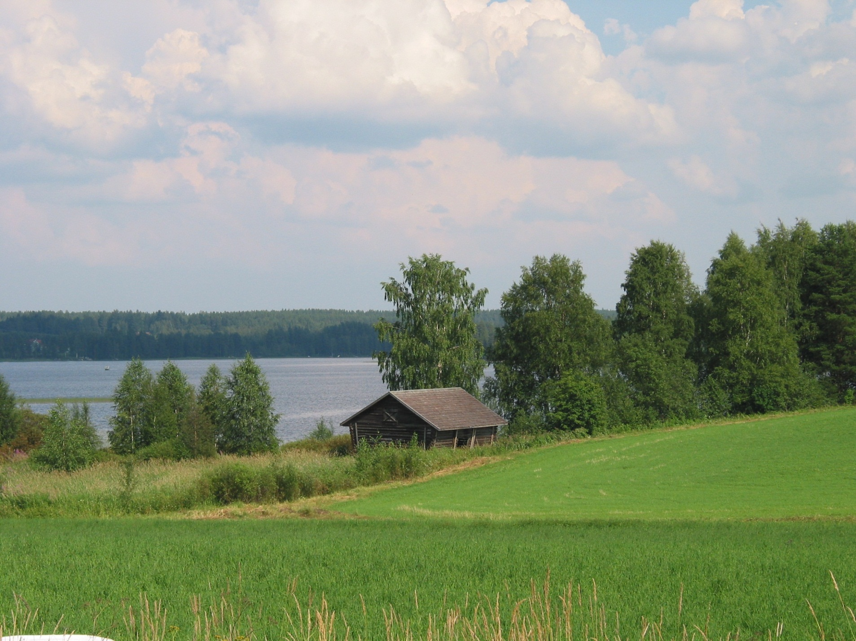
Perinnemaisema

Slide 86
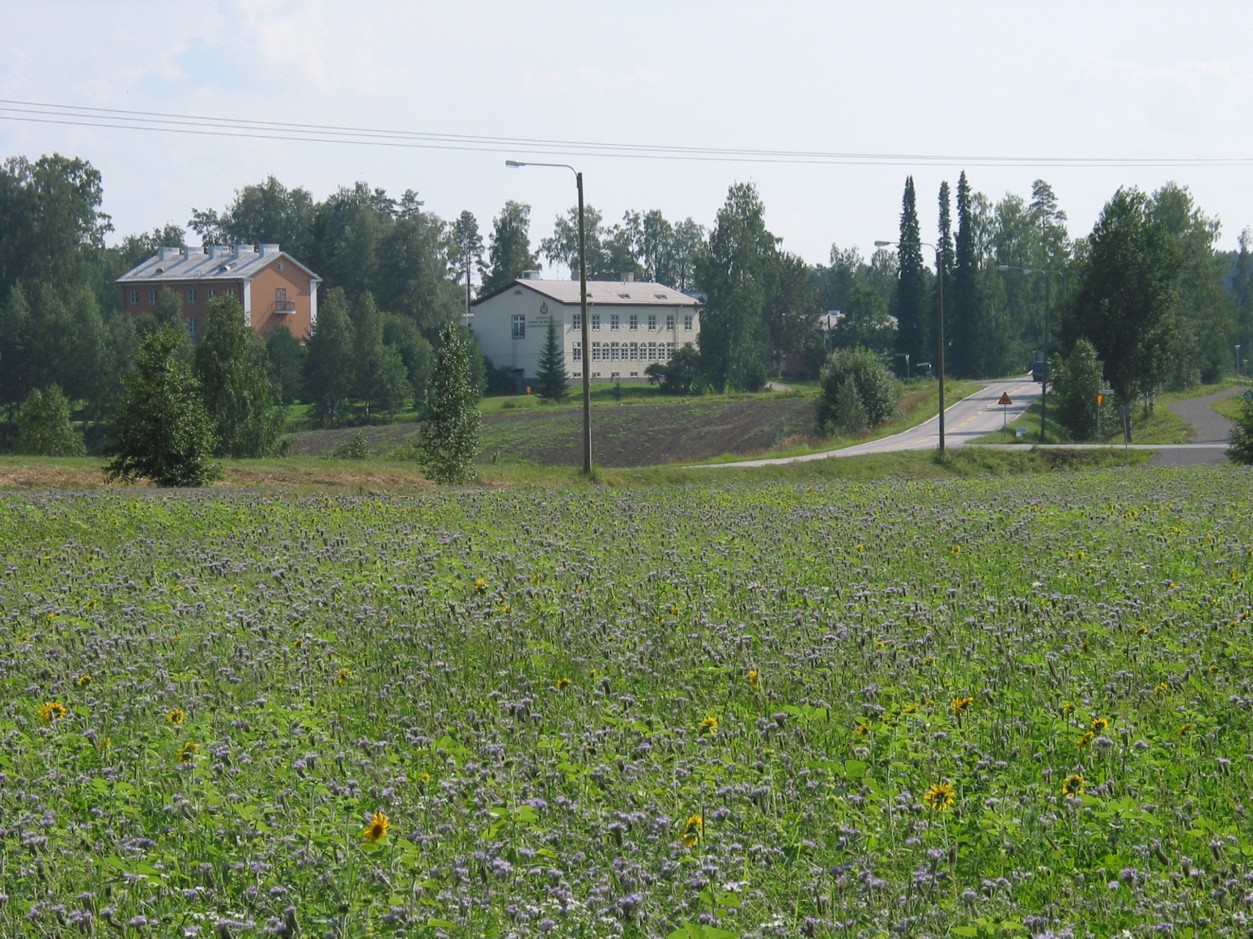
Kulttuurimaisema

Slide 87
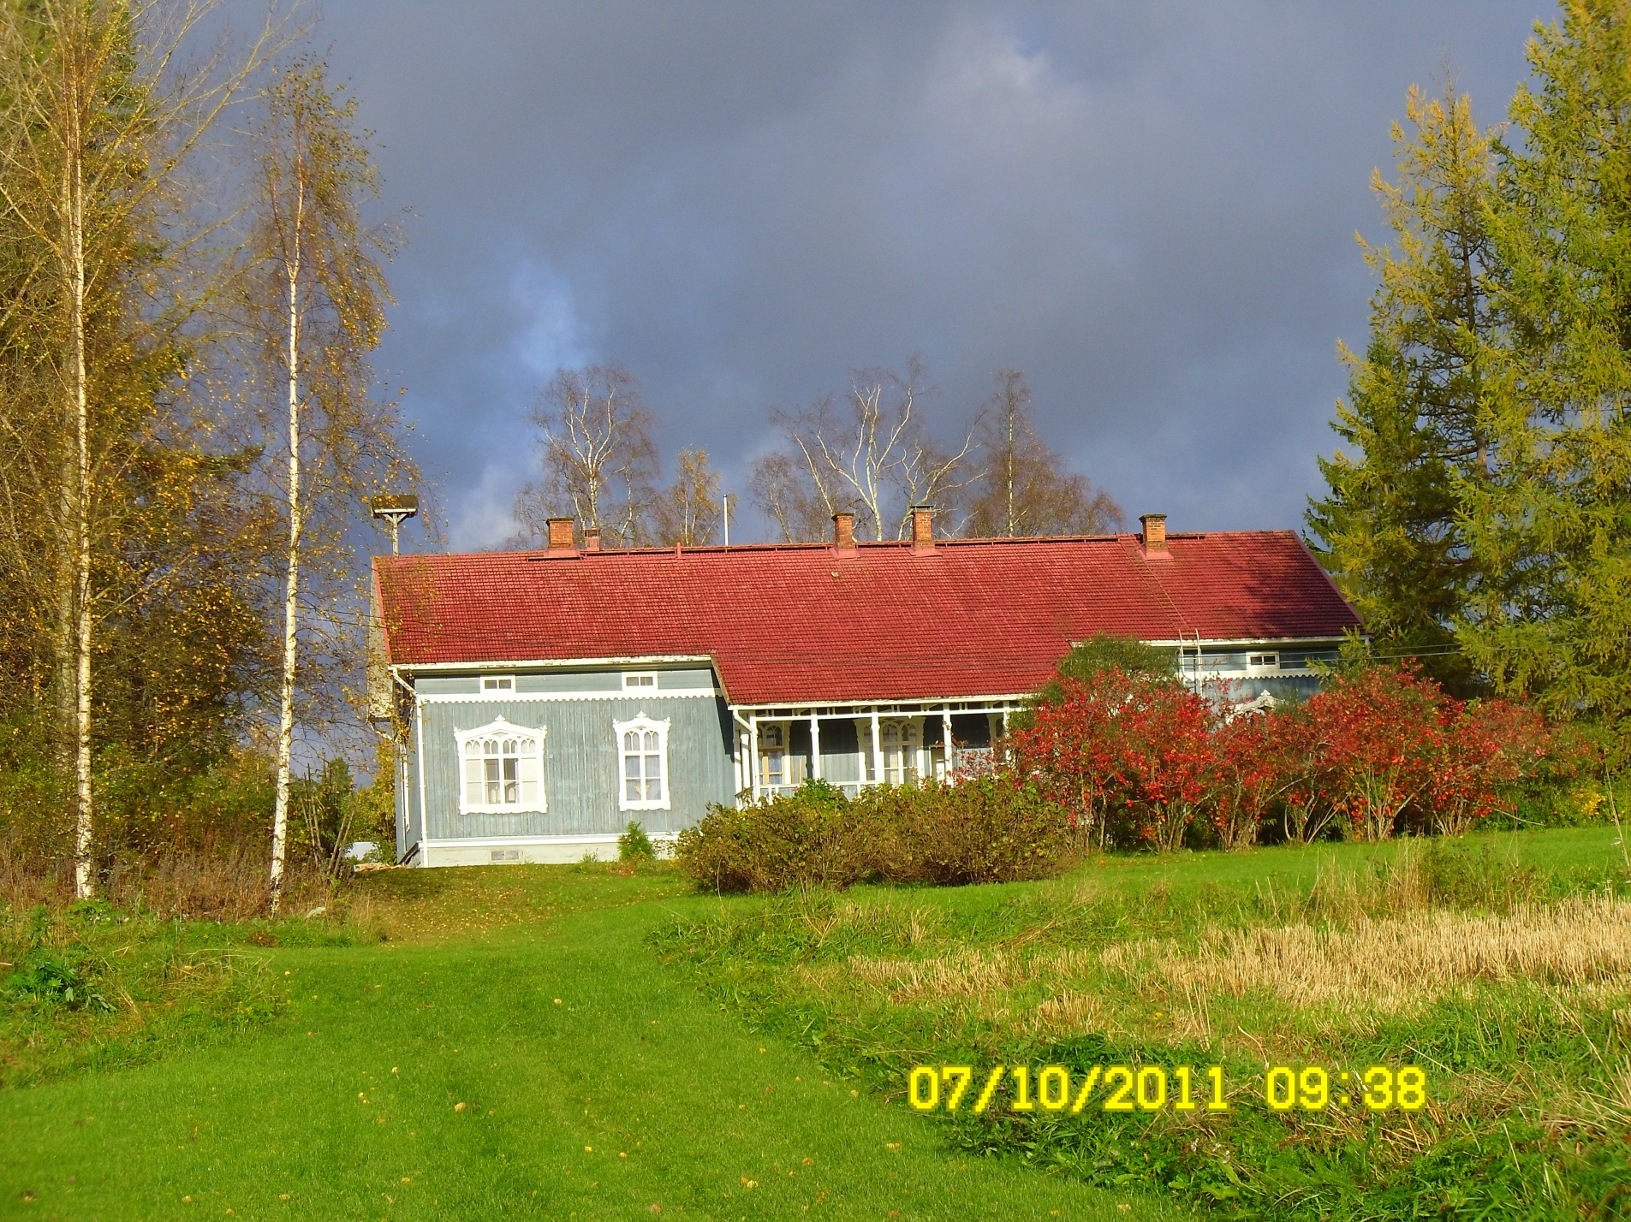
Arvokas, vanha rakennus

